Slide 1
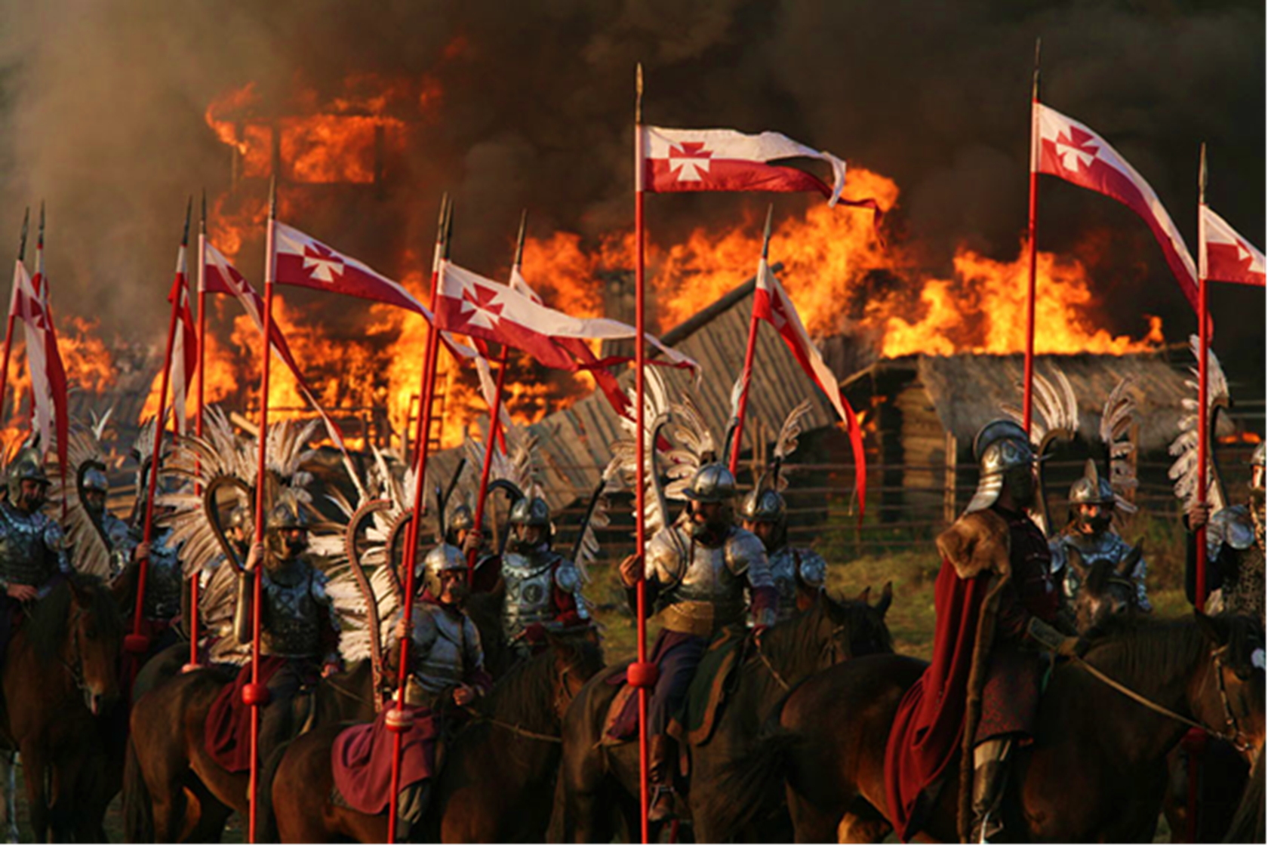
1
Л
С
2
4
5
9
Ш
Кроссворд Бабина Л.В. МАОУ-СОШ №91
г. Екатеринбург
Ж
М
М
П
8
У
Е
О
Н
О
7
Ш
Й
Д
Л
И
Ж
6
М
В
С
М
Е
3
Ш
А
Г
И
Е
К
И
Н
Т
Е
Р
В
Е
Н
Ц
И
Я
Т
С
У
К
С
Р
И
И
Й
СМУТА
Р
К
Ш
К
М
Н
Я
И
И
И
О
Й
Н
Й
Г
О
Е
6. Московский патриарх, призвавший соотечественников к сопротивлению и
погибший в заточении в Москве от голода.
8. Страна, бывший союзник России, осуществлявшая интервенцию.
Н
7. Земский староста, торговый человек, руководитель 2-го ополчения.
4. Польский магнат, чья дочь стала женой первого и второго самозванцев.
2. Город, противостоявший польским захватчикам 20 месяцев.
1. Авантюрист, самозванец, действовавший в период Смутного времени.
5. Князь, участник первого и руководитель второго ополчений.
9. Боярин, заговорщик, царь, впервые присягнувший своим поданным.
3. Село, где обосновался второй самозванец.

